Slide 1
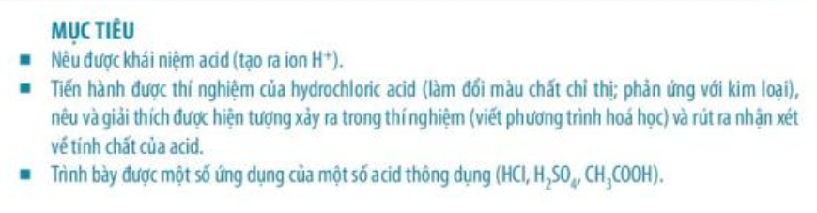

Bài 8 – ACID

Slide 2
01.
khái niệm acid

Slide 3


Hydrochloric acid - HCl | Sulfuric acid – H₂SO₄ | Nitric acid – HNO₃
.
Cl⁻
H⁺
S$O_{4}^{2−}$
H⁺
$${NO}_{3}^{−}$$
H⁺
H⁺
Các acid tan trong nước tạo ra các ion
Acid là những hợp chất mà phân tử đều có nguyên tử H liên kết với gốc acid, khi các acid tan trong tạo ra ion H⁺.
Vd: Hydrochloric acid – HCl
Sulfuric acid – H₂SO₄
Nitric acid – HNO₃
Gốc acid

Slide 4
Tính chất hóa học của acid
02.

Slide 5
* Acid làm đổi màu chất chỉ thị màu:
Thí nghiệm:
Dung dịch HCl
Giấy quỳ tím
Dung dịch acid làm quỳ tím hóa đỏ.

Slide 6
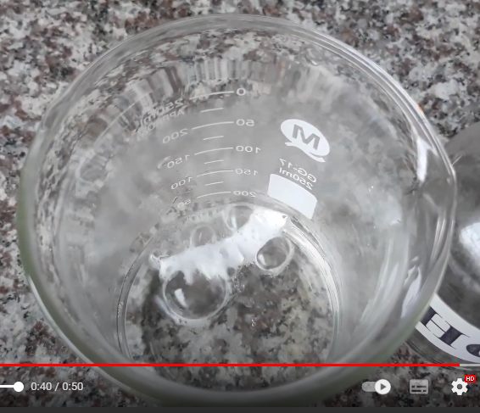
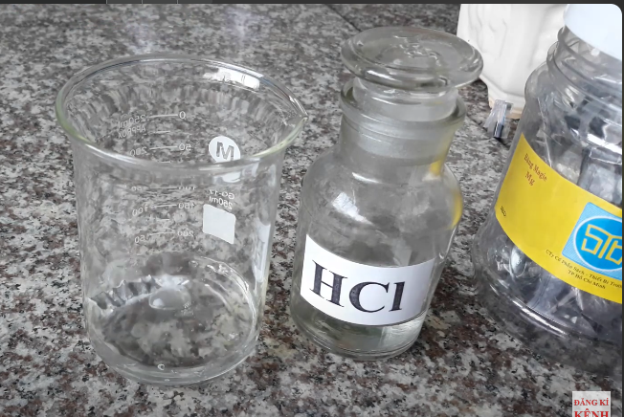
*Acid tác dụng với kim loại:
Thí nghiệm:
Hiện tượng: Magnesium tan dần, đồng thời có bọt khí không màu thoát ra. ( Khí hydrogen )

Slide 7

*Acid tác dụng với kim loại:
Hiện tượng: Magnesium tan dần, đồng thời có bọt khí không màu thoát ra. ( Khí hydrogen )
Phương trình hóa học:
II
I
Mg
2
Cl
MgCl₂
+ H₂
Mg + HCl
H
(Magnesium chloride)
3
H₂SO₄ ( loãng ) + Al
2
3
Al₂(SO₄)₃ + H₂
(Aluminium sulfate)
Kim loại + dd Acid → muối + H₂
( trừ Cu, Ag, Au,Pt…) (ddHCl, ddH₂SO₄ loãng…)

Slide 8
Một số acid thông dụng
03.

Slide 9
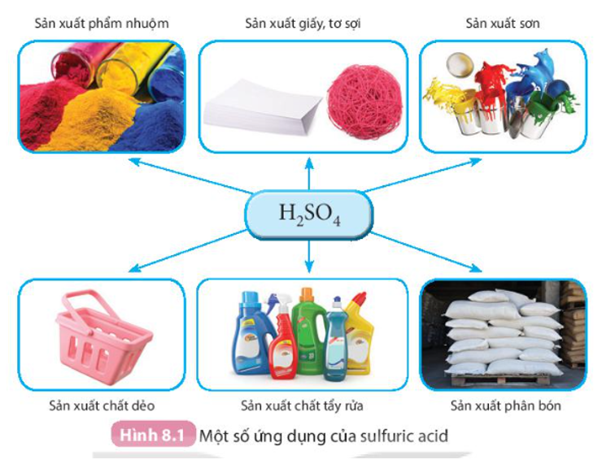
1. Sulfuric acid

Slide 10
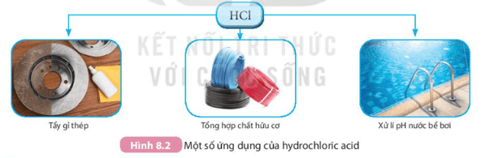
2. Hydrochloric acid

Slide 11
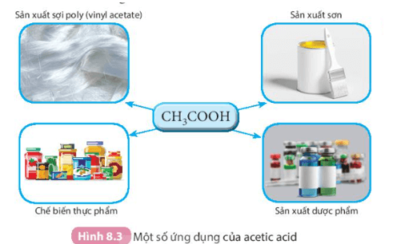
3. Acetic acid

Slide 12
LUYỆN TẬP
04.

Slide 13
Câu 1:
Dãy chất gồm công thức hóa học của acid là:
Ca(OH)₂, CaCO₃, HCl.
KOH, Ba(OH)₂, Cu(OH)₂.
A.
B.
H₂SO₄, HNO₃, HCl.
CaCO₃, ZnO, SO₂.
C.
D.

Slide 14
Câu 2: Khi nhỏ dung dịch H₂SO₄ vào giấy quỳ tím thì giấy quỳ tím sẽ:
Hóa đỏ
Hóa xanh
A.
B.
Hóa đen
Không đổi màu
C.
D.

Slide 15
Câu 3: Dãy gồm các kim loại phản ứng được với dung dịch HCl là:
Cu, Mg, Na.
Fe, Zn, Mg.
A.
B.
Al, Fe, Ag.
Fe, Cu, Ba
C.
D.

Slide 16
Acetic acid
A.
B.
Hydrochloric acid
Sulfuric acid
Maleic acid
C.
D.
Câu 4: Acid nào có trong dạ dày của người?

Slide 17
Câu 5: Trong giấm ăn có chứa acetic acid với nồng độ bao nhiêu?
1-2%
A.
B.
2-4%
2 – 5%
C.
D.
1-3%

Slide 18
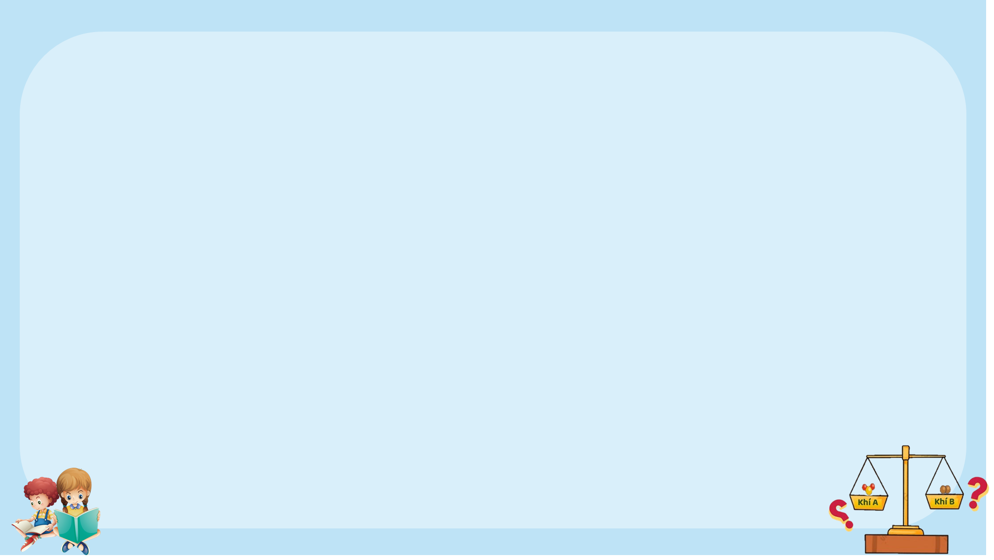

Hướng dẫn nộp bài tập trên trang web
https://bit.ly/linkpadletHS

